Slide 1
Avance INS - Observatorio
Decisiones de asignación de recursos enel programa de gestión de riesgo en Bogotá
19-08-2020

Slide 2
Agenda
Eventos de Tuberculosis
Ficha del evento
Análisis descriptivo
Modelo de pronóstico
Evento mortalidad infantil
Modelo de pronóstico
Varios
Próxima reunión del 26 de agosto – visualización/interacción

Slide 3
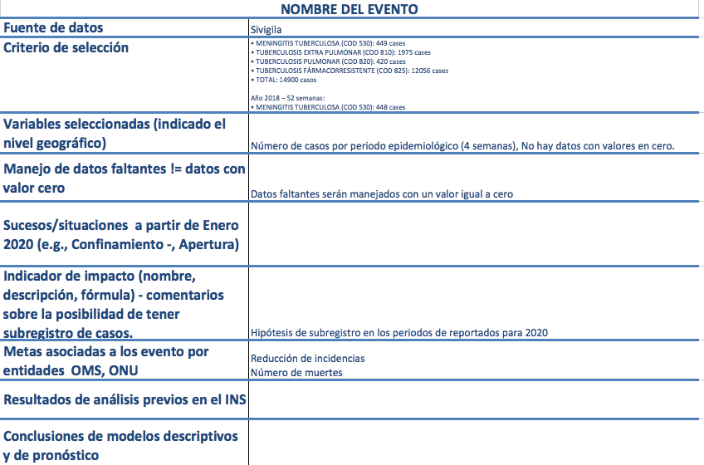

Slide 4
Tuberculosis – Datos seleccionados
Año 2020 – 16 Semanas:
TUBERCULOSIS - Resistente (COD 813): 71 cases
TUBERCULOSIS - Sensible (COD 813): 3949 cases
TOTAL: 3949 cases
Año 2019 – 52 Semanas:
TUBERCULOSIS - Resistente (COD 813): 322 cases
TUBERCULOSIS - Sensible (COD 813): 14466 cases
TOTAL: 14466 cases
Año 2018 – 52 Semanas:
MENINGITIS TUBERCULOSA (COD 530): 448 cases
TUBERCULOSIS EXTRA PULMONAR (COD 810): 2058 cases
TUBERCULOSIS PULMONAR (COD 820): 381 cases
TUBERCULOSIS FÁRMACORRESISTENTE (COD 825): 11940 cases
TOTAL: 14379 cases
Año 2017 – 52 Semanas:
MENINGITIS TUBERCULOSA (COD 530): 449 cases
TUBERCULOSIS EXTRA PULMONAR (COD 810): 1975 cases
TUBERCULOSIS PULMONAR (COD 820): 420 cases
TUBERCULOSIS FÁRMACORRESISTENTE (COD 825): 12056 cases
TOTAL: 14451 cases

Slide 5
Análisis Descriptivo
Decisiones de asignación de recursos enel programa de gestión de riesgo en Bogotá
Tuberculosis

Slide 6
Modelo de pronóstico Tuberculosis
Decisiones de asignación de recursos enel programa de gestión de riesgo en Bogotá

Slide 7
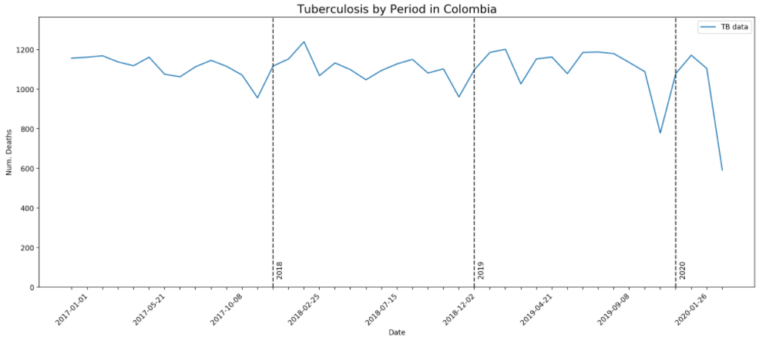
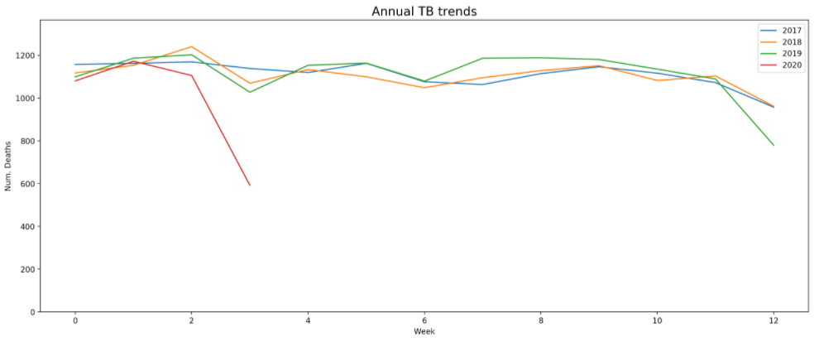
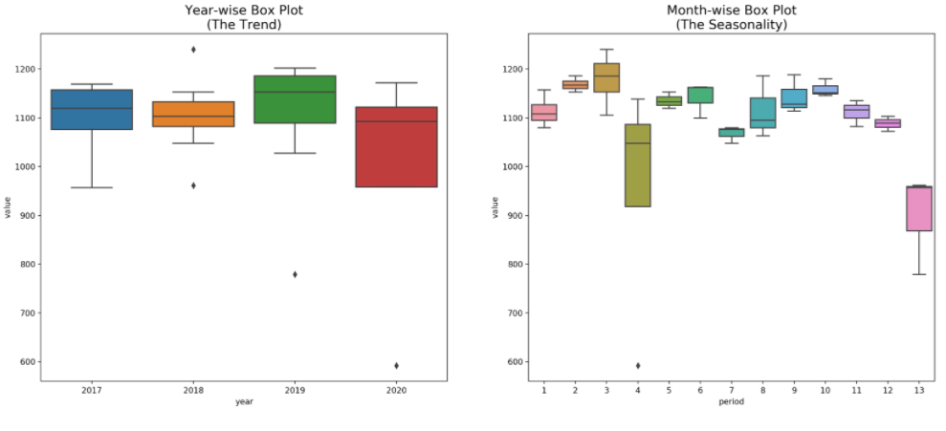
Tuberculosis

Slide 8
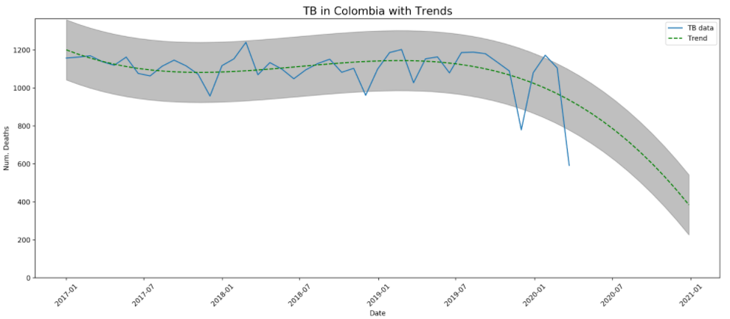
Tuberculosis
Regresión Lineal
Resultados
RMSE: 93.935
MAPE: 6.727 %
AIC: 400.663
BIC: 409.469

Slide 9
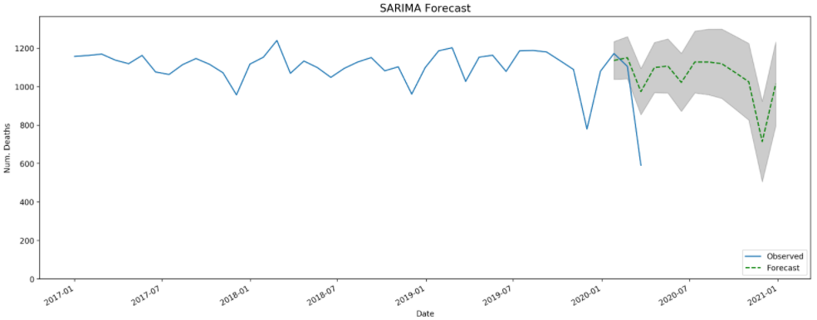
Tuberculosis
SARIMA:
Resultados
RMSE: 83.060
MAPE: 5.836 %
AIC: 250.087
BIC: 253.360
Elapsed Time: 4m

Slide 10
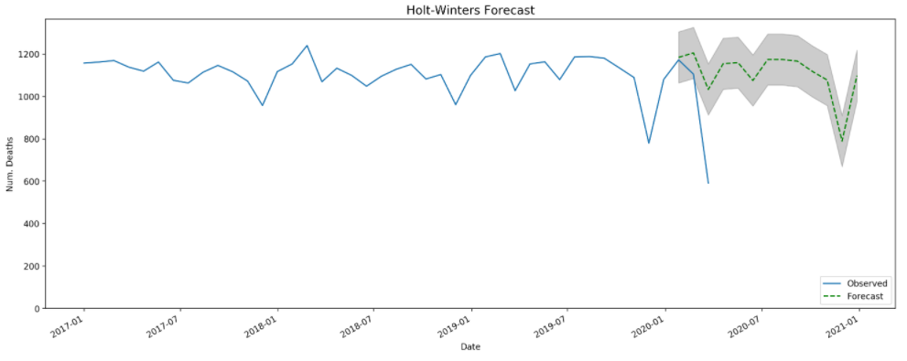
Tuberculosis
Holt-Winters:
Resultados
RMSE: 80.739
MAPE: 5.937 %
AIC: 338.847
BIC: 367.558
Elapsed Time: 5m

Slide 11
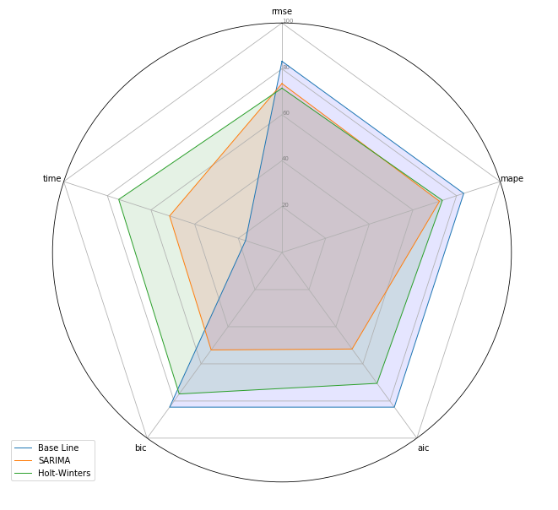
Tuberculosis
Comparación de Modelos:

Slide 12
Modelo de pronóstico de Mortalidad infantil
Decisiones de asignación de recursos enel programa de gestión de riesgo en Bogotá

Slide 13
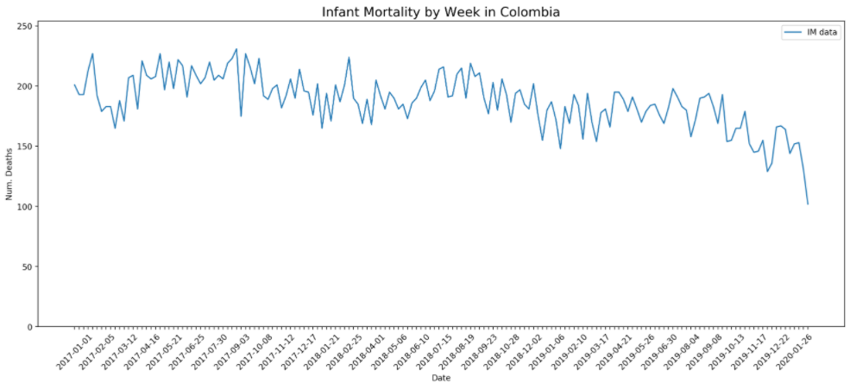
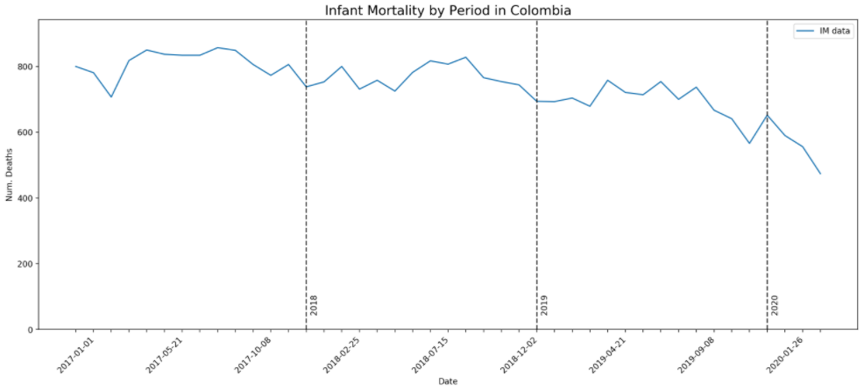
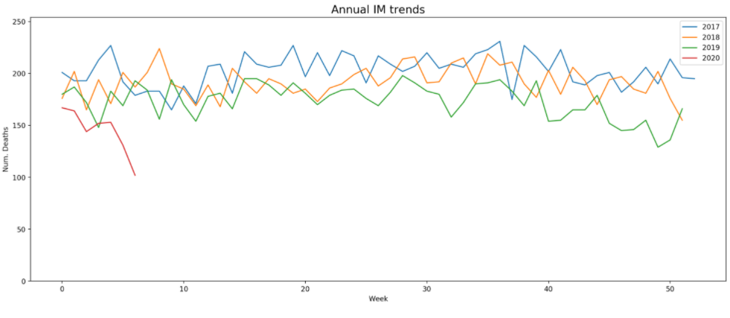
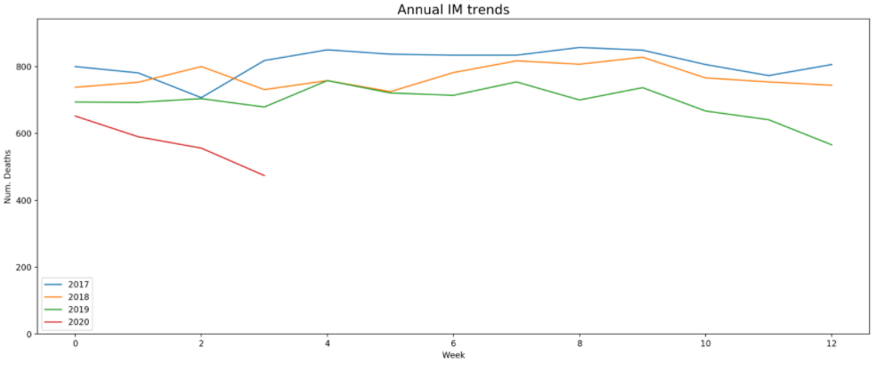
Mortalidad Infantil
Cambio de periodicidad: de semana a periodo epidemiológico

Slide 14
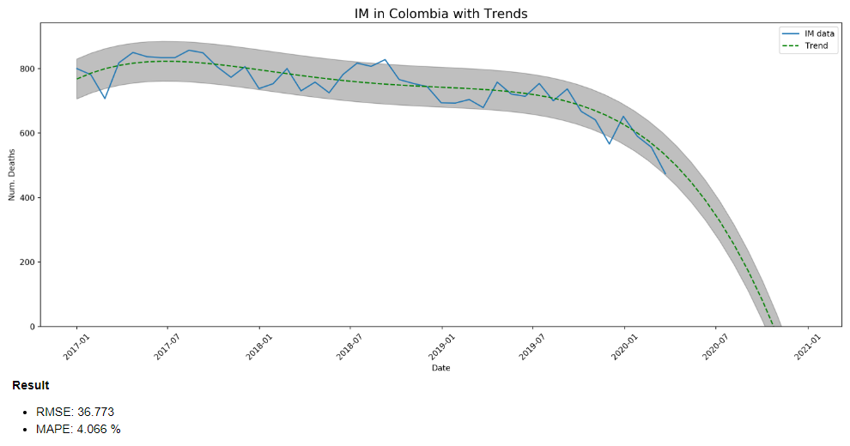
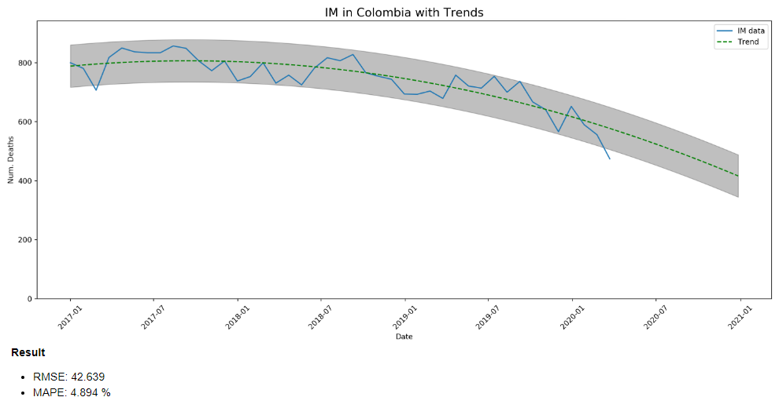
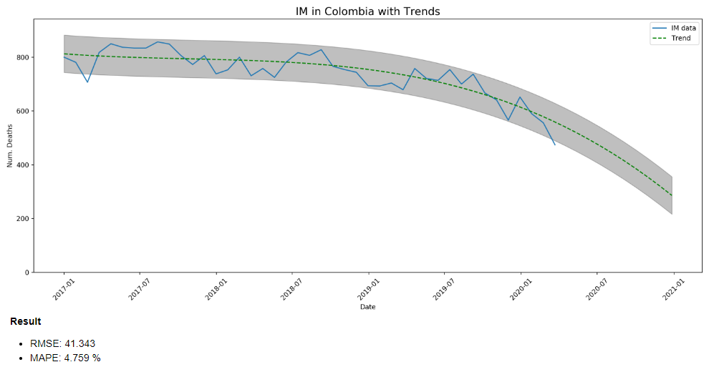
Mortalidad Infantil
Linea base:
Resultados
RMSE: 42.639
MAPE: 4.894 %

Slide 15
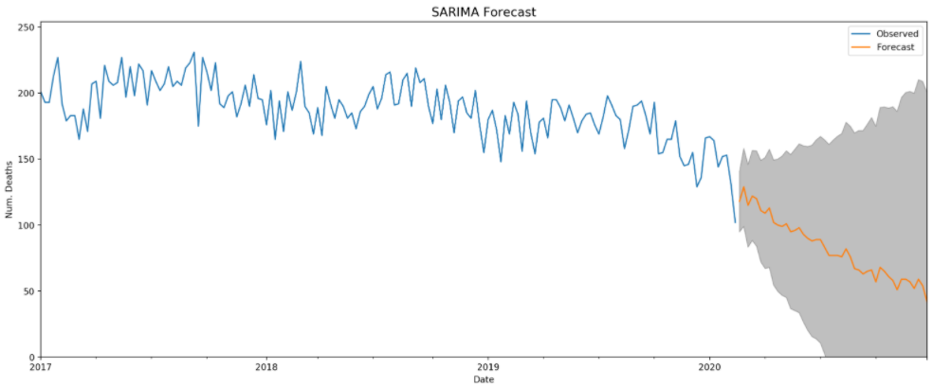
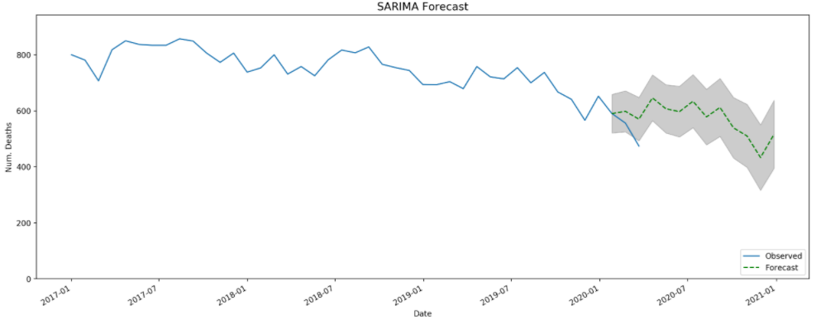
Mortalidad Infantil
SARIMA:
Resultados
RMSE: 54.323
MAPE: 7.672 %
AIC: 234.926
BIC: 238.199
Elapsed Time: 6 m
Resultados
RMSE: 13.987
MAPE: 8.521 %
AIC: 466.22
BIC: 482.28
Elapsed Time: 5.8 h

Slide 16
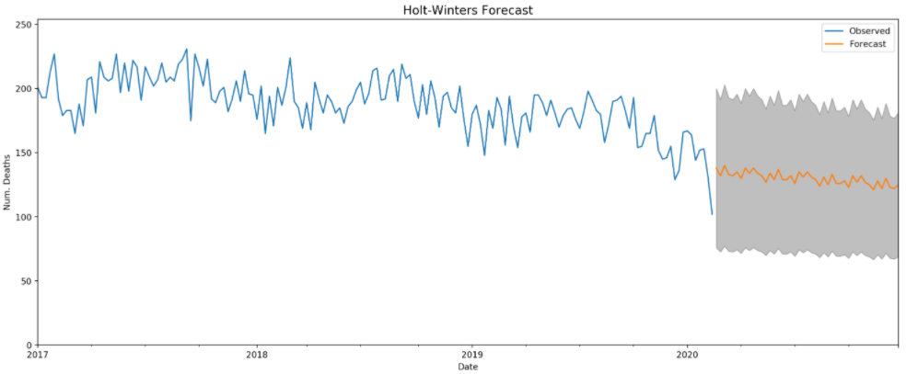
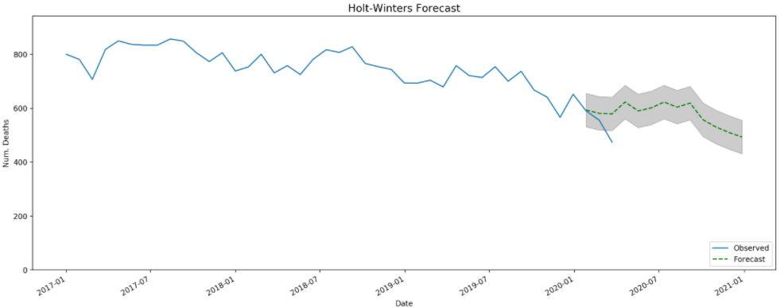
Mortalidad Infantil
Holt-Winters:
Resultados
RMSE: 55.740
MAPE: 7.619 %
AIC: 345.498
BIC: 359.309
Elapsed Time: 7 m
Resultados
RMSE: 16.998
MAPE: 9.782 %
AIC: 917.210
BIC: 973.008
Elapsed Time: 23 m

Slide 17
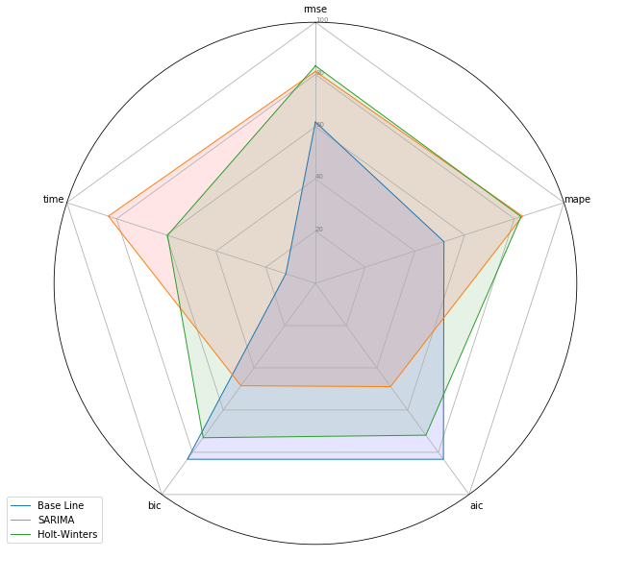
Mortalidad Infantil
Comparación de Modelos:

